Slide 1
פעילות פתיחה
Notes:
ביחידת פתיחה זו נבחן עם התלמידים תופעה רווחת הקשורה למפגשים עם בעלי חיים והיא תופעת הביות.
ביות בעלי חיים הוא תהליך ארוך שנים שבו מפתחים בעלי חיים מבויתים (או "חיות בית") מחיות בר. בעלי חיים שכל חייהם מתקיימים לצד בני אדם, כפופים לניהול בני אדם, כשהם משמשים אותם למטרות שונות כמו לעבודה, להובלה, למזון, הנאה.
תכונות ומאפיינים רבים של החיות המבויתות עברו שינויים תורשתיים מרחיקי לכת (מכוונים ולעיתים בלתי מכוונים, פנימיים וחיצוניים) על ידי בני האדם שהרביעו אותן, שינויים שהפכו את השימוש בהן לנוח ומועיל יותר לבני אדם.
חשוב להדגיש שאילוף של בעל חיים הוא לא ביות.
יש לשים לב שהמושג ביות בעלי חיים הוא מושג טכנולוגי. ביות בעלי החיים הוא דרך ומחשבה של
האדם לפתור בעיות הקשורות לצרכים החיוניים שלו ולשיפור איכות חייו. בהקשר זה, חשוב להצביע על ייחודיות החשיבה האנושית שגלומה בפתרונות הטכנולוגיים ועל היישום של ידע מדעי בפתרונות אלה.

Slide 2
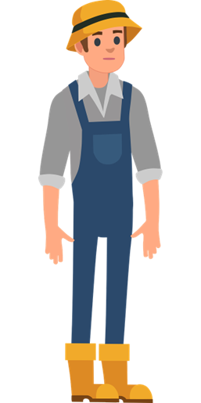
אתגר: לדוד משה הייתה חווה
הדוד משה רוצה לגדל בעלי חיים בחווה: עזים, כבשים,
תרנגולות, סוס, פרה, כלב (שמירה).
תכננו את החווה:
מה יהיו המגורים של כל אחד מבעלי החיים?
כיצד תספקו את הצרכים החיוניים של בעלי החיים השונים? -
מזון, מים, אוויר, הגנה, מרחב מחיה.
3 לפניכם חומרי יצירה שונים.
בנו דגם של החווה.
Notes:
מתחילים עם התנסות לבניית מרחב מחייה לבעלי החיים תוך התייחסות לצרכים החיוניים שלהם.
לפני כן, חשוב לאזכר את הצרכים החיוניים של בעלי חיים: אוויר, מזון, הגנה, מרחב מחייה, טמפרטורה מתאימה, אור.

Slide 3
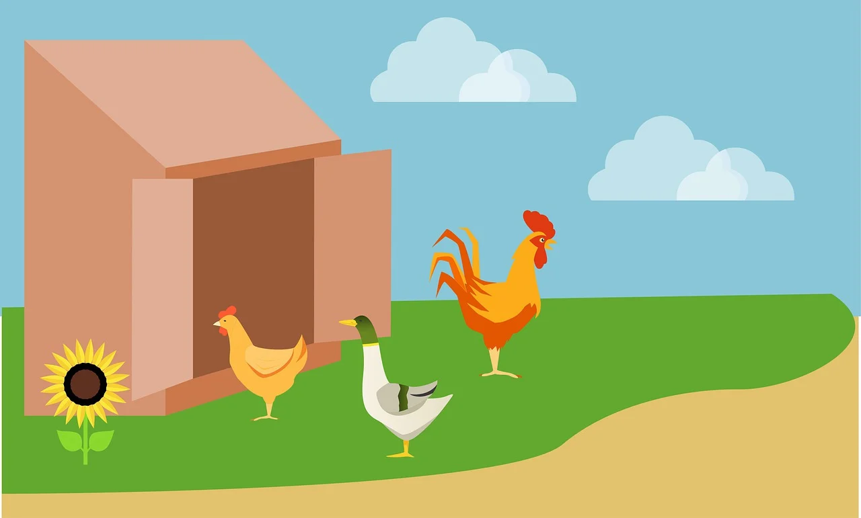
מה עשינו?
בנינו בתים (מגורים) לבעלי החיים שאנו רוצים לגדל?
הבית שבנינו הוא מרכיב חשוב בסביבת חיים של בעלי החיים.
שיח בכיתה
מדוע אנו מגדלים בעלי חיים?
מהי התועלת שאנו מפיקים מבעלי החיים?
מה אנחנו חייבים לספק לבעלי החיים
כדי שיוכלו לחיות ולהתקיים ברווחה?
Notes:
שיח בכיתה על הסיבות אשר בגללן בני האדם מגדלים בעלי החיים והאופן שבו הם מגדלים אותם כך שיוכלו להנות מהן. התלמידים מנסים לברר מהי משמעות המושג ביות ומהן המטרות לפעולה זו.
בני האדם מבייתים בעלי חיים לצרכים שונים: מזון, לבוש, הגנה, הנאה ועוד;
בני האדם מפתחים פתרונות טכנולוגיים המגבירים את יכולתם לגדל בעלי חיים מבויתים.

Slide 4
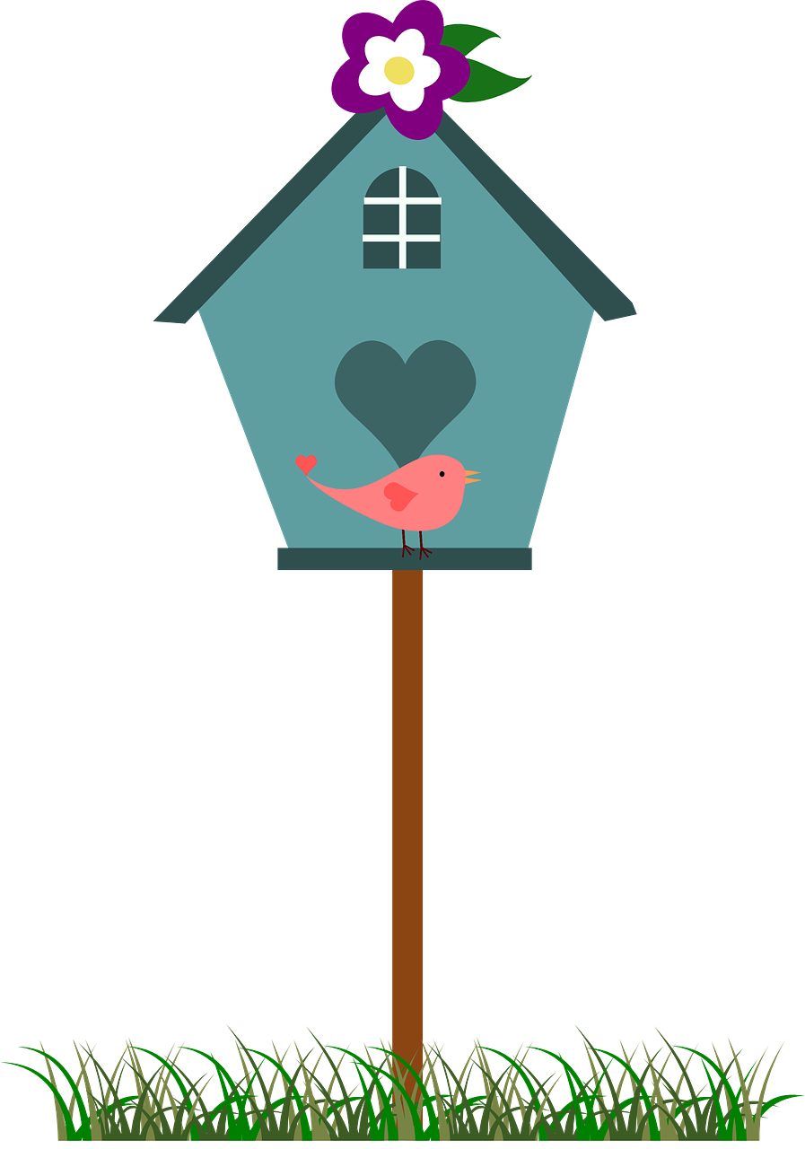
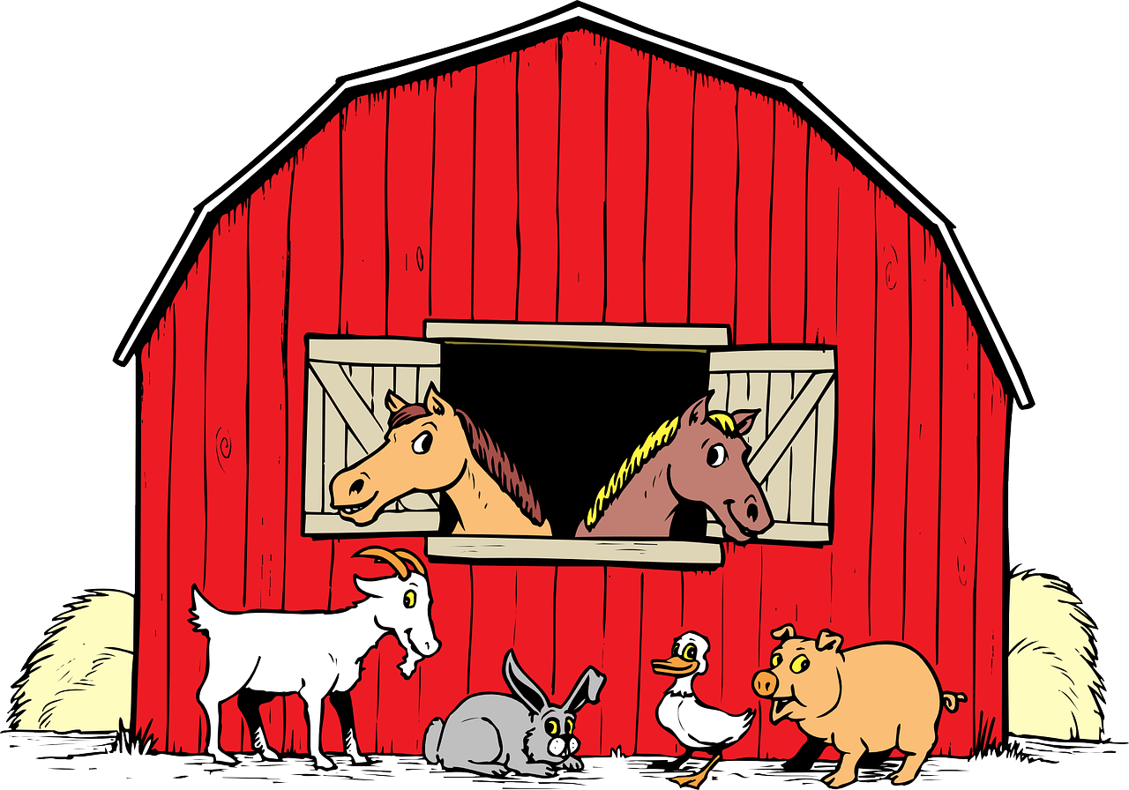
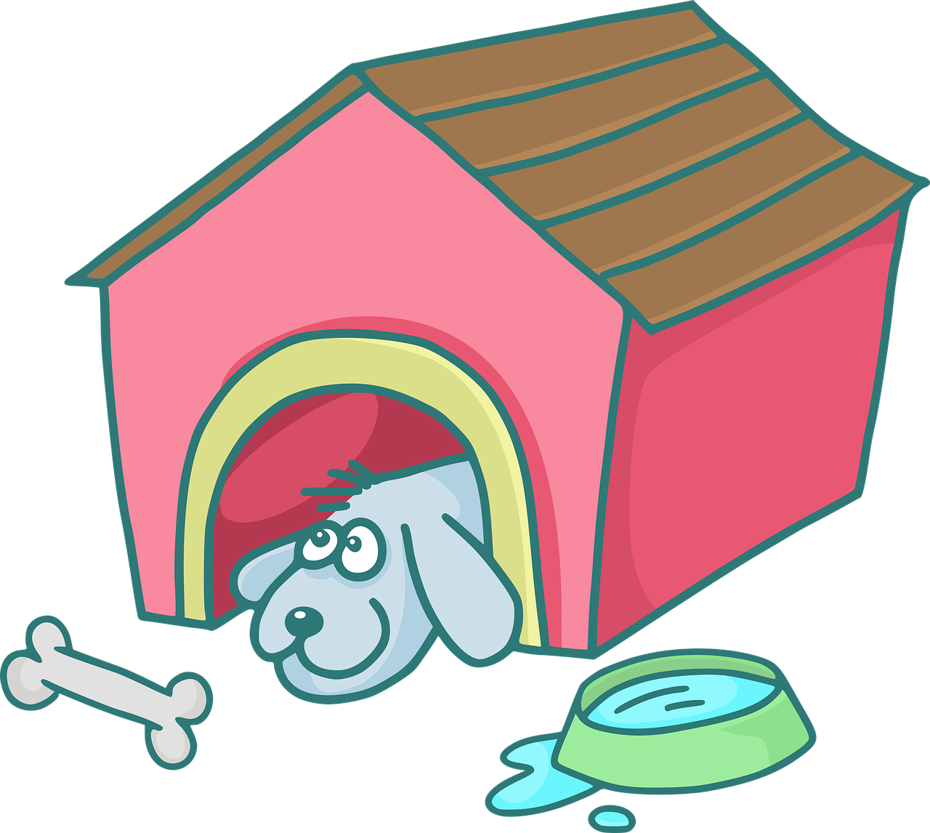
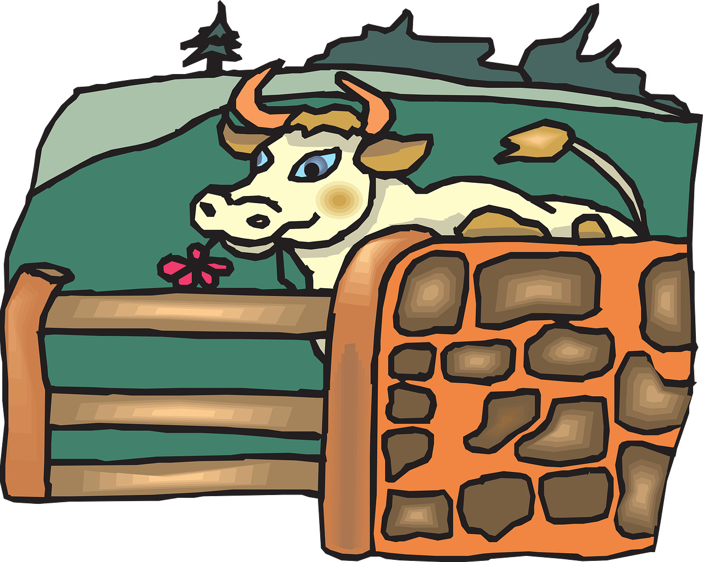
לומדים מושג: ביות
בעלי החיים שהאדם בחר, גידל וטיפח נקראים בעלי חיים מבויתים.
תהליך זה נקרא ביות.
Notes:
יש להדגיש שתהליך הביות הוא ארוך שנים. בתקופות מוקדמות בני האדם צדו בעלי החיים וניצלו אותן לאותן מטרות, עם המעבר ליישוב קבע למד האדם לבחור את בעלי החיים המתאימים וביית אותן.
בני האדם עשו שינויים בתכונות בעלי החיים כך שיתאימו לצרכיהם.

Slide 5
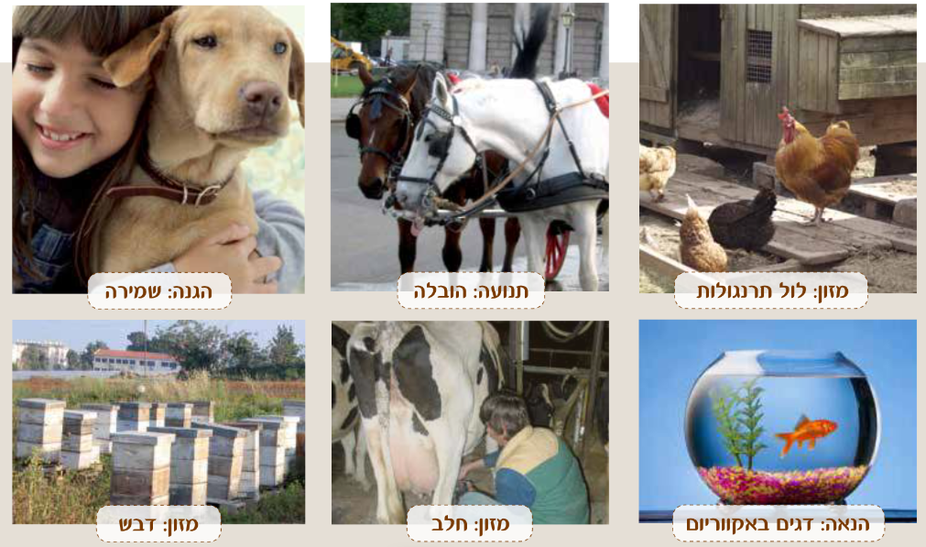
מדוע בני האדם בייתו בעלי החיים?
Notes:
מציגים לתלמידים דוגמאות של בעלי חיים מבויתים. חלק מבעלי החיים המבויתים מופיעים בסרטונים שבשקופית 9 ובתמונות בשקופיות 9-6.

Slide 6
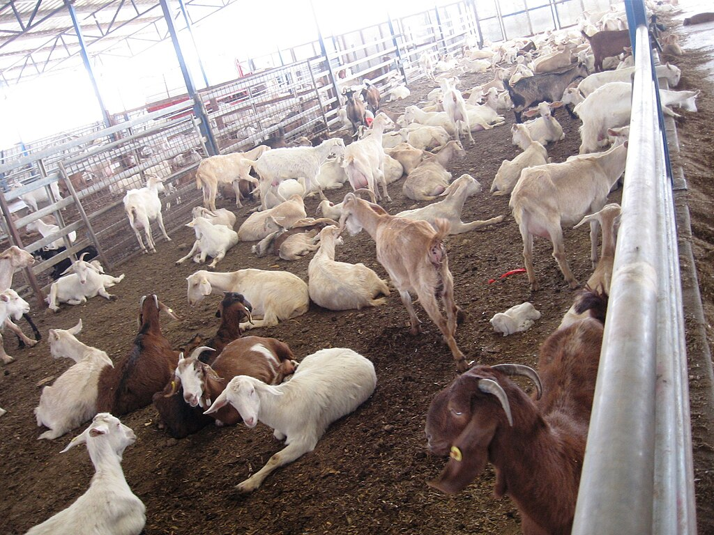
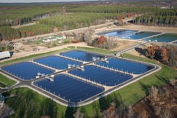
בני האדם מגדלים חיות מבויתות בסביבת חיים מלאכותית: ברפת, בדיר, בלול, בברכות דגים, באורווה, בכוורת ועוד.
דיר עיזים
ברכות דגים
Notes:
מציגים לתלמידים דוגמאות
דיר עיזים, מתוך ויקיפדיה, בעל יצירה: Daniel Ventura
בריכת דגים, מתוך ויקיפדיה, נחלת הכלל
במשך הזמן התיישבו בני האדם במקומות קבועים והפכו לחקלאים שמגדלים ומטפחים בעצמם בעלי חיים שונים שספקו להם בשר, חלב, צמר ביצים ועוד.
האמצעים הטכנולוגיים (שקופיות 9-6) שפיתח האדם הם דוגמאות לבתי גידול שבנה כדי לגדל בעלי חיים מבויתים.
בבתי גידול אלה קיימות טכנולוגיות המספקות על פי הצורך מים ומזון לבעלי החיים.
לדוגמה: מערכות לוויסות הטמפרטורה ותאורה. מערכות לסילוק שפכים, מערכות להזנת בעלי חיים וטיפול וטרינרי הולם.
מערכות גידול בעלי חיים עלולות לפגוע באיכות הסביבה. למשל, שפכים חקלאיים שמוזרמים לנחלים לכן בניית בתי גידול מלאכותיים מתקיימת בדרך כלל על שטחים פתוחים תוך מתן מענה ופתרונות להשפעות אלה.

Slide 7
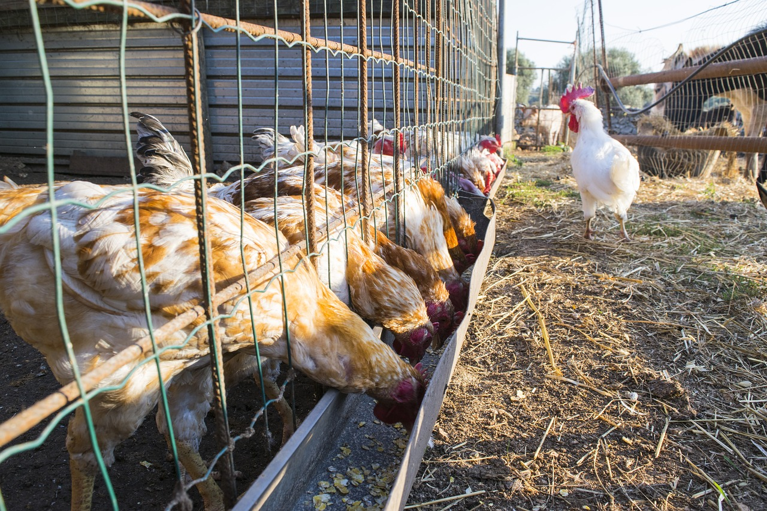
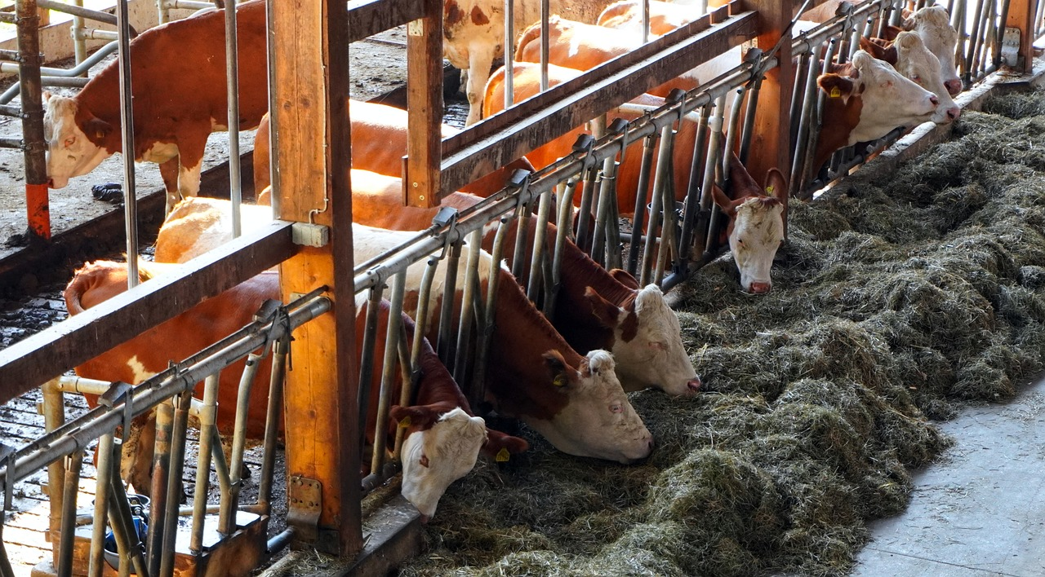
רפת
לול תרנגולות

Slide 8
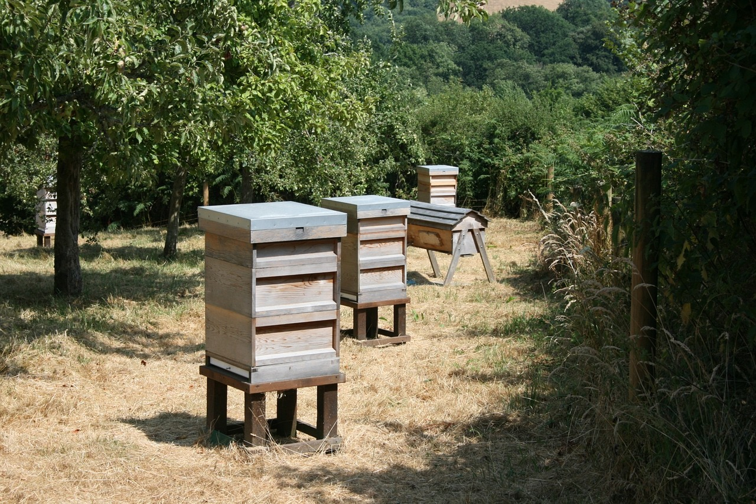
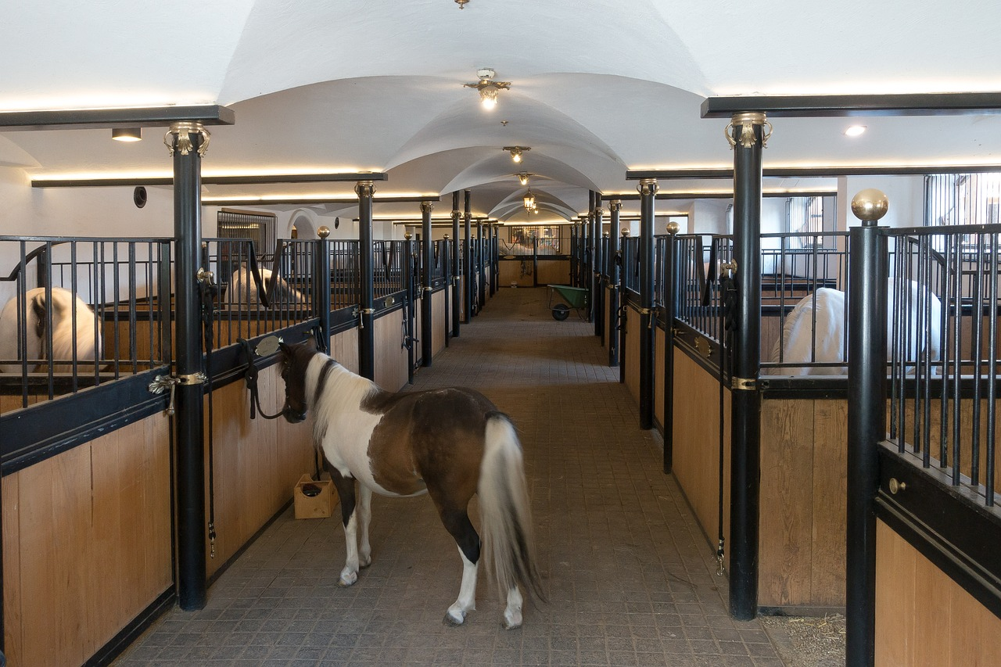
אורוות סוסים
כוורות דבורים
Notes:
תמונות מתוך pixabay

Slide 9
מחיות הבר לחיות
לפני אלפי שנים היו כל בעלי החיים בעולם חיות בר. הן חיו ללא עזרה של בני האדם.
בזמן ההוא בני האדם צדו חיות בר והשתמשו בהן למטרות שונות: בשר למזון, עצמות לכלים, עור לבגדים ולמחסה.
Notes:
אחת השאלות שעולה היא מהו המקור של החיות המבויתות. כל החיות המבויתות מקורן בחיות הבר. מקרינים את הסרטון וקוראים את קטע המידע.

Slide 10
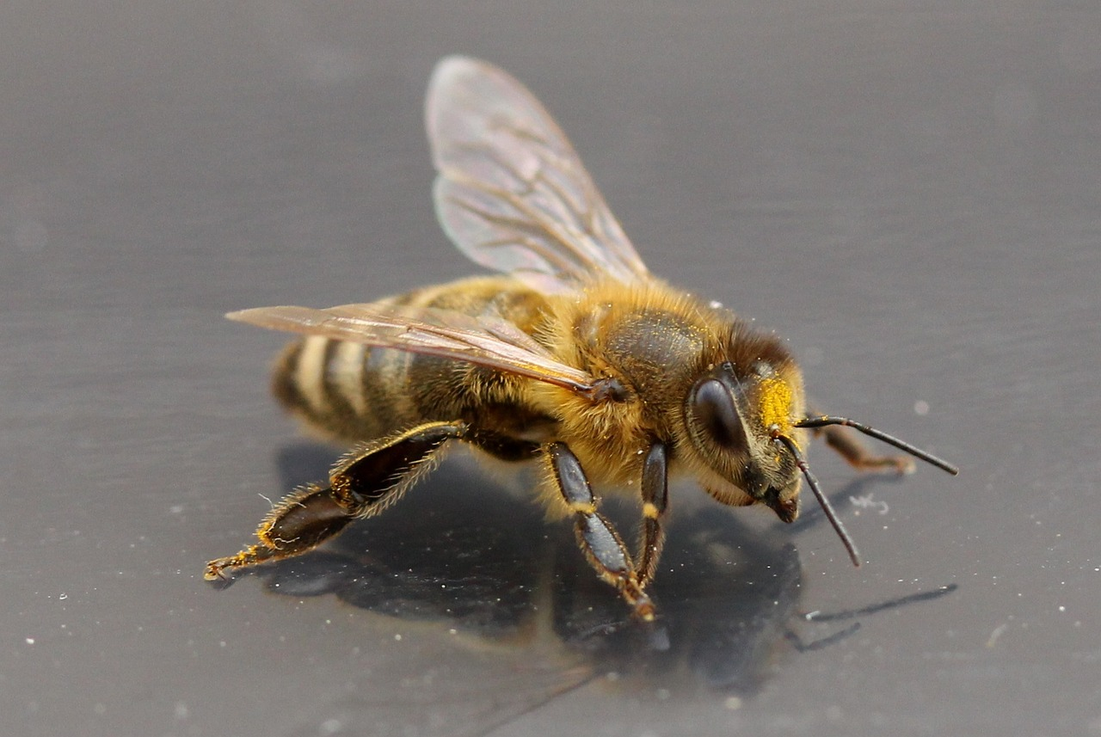
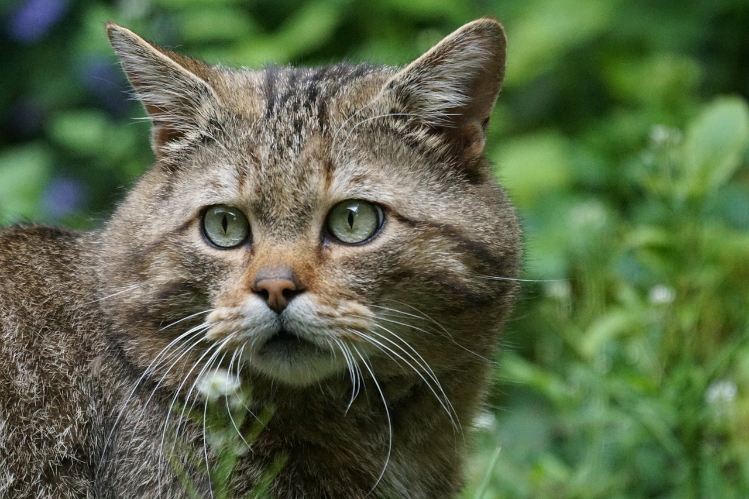
חתול בר
דבורת בר
Notes:
תמונות מתוך pixabay
המקור של בעלי החיים שהאדם בחר לגדל ולטפח היה בעלי חיים שגדלו בר.
בשקופיות 14-11 אפשר לראות תמונות של חיות בר שהן המקור לחיות המבויתות שבני האדם מגדלים במשקים החקלאיים ובבית.

Slide 11
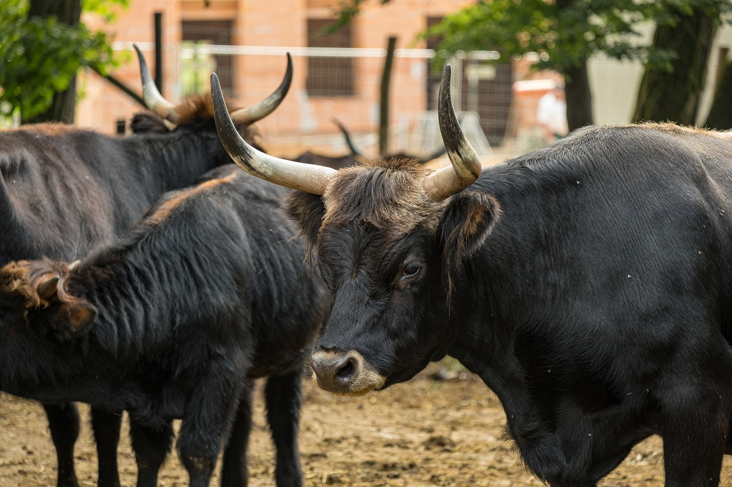
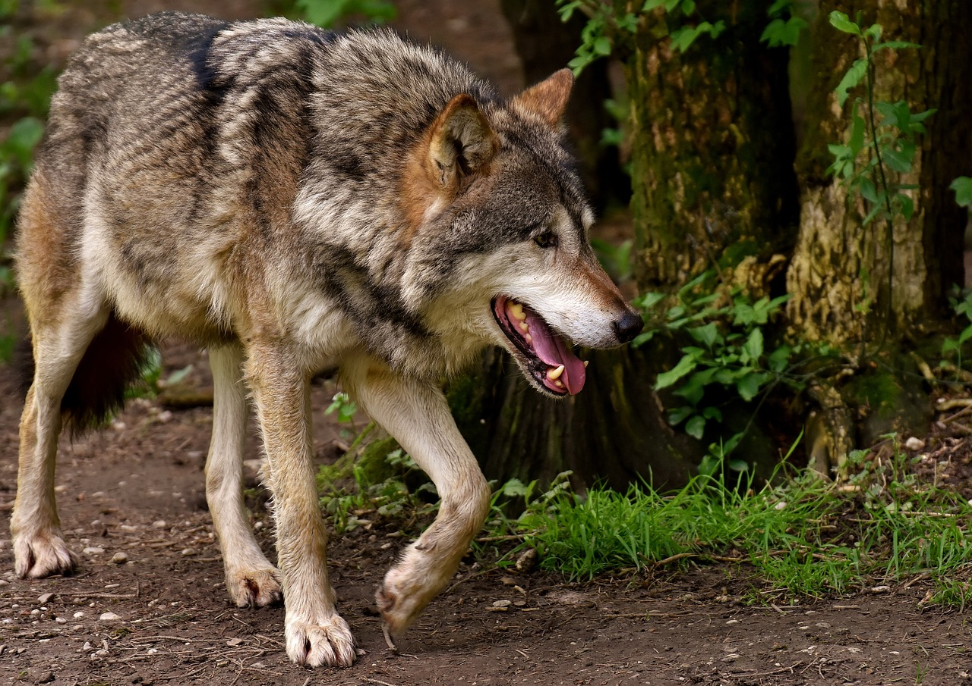
זאב בר
שור הבר
Notes:
תמונות מתוך pixabay

Slide 12
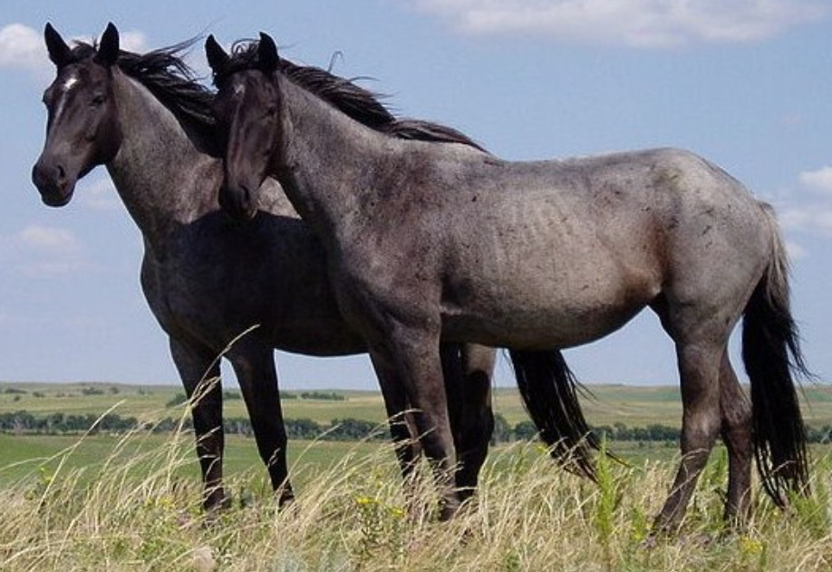
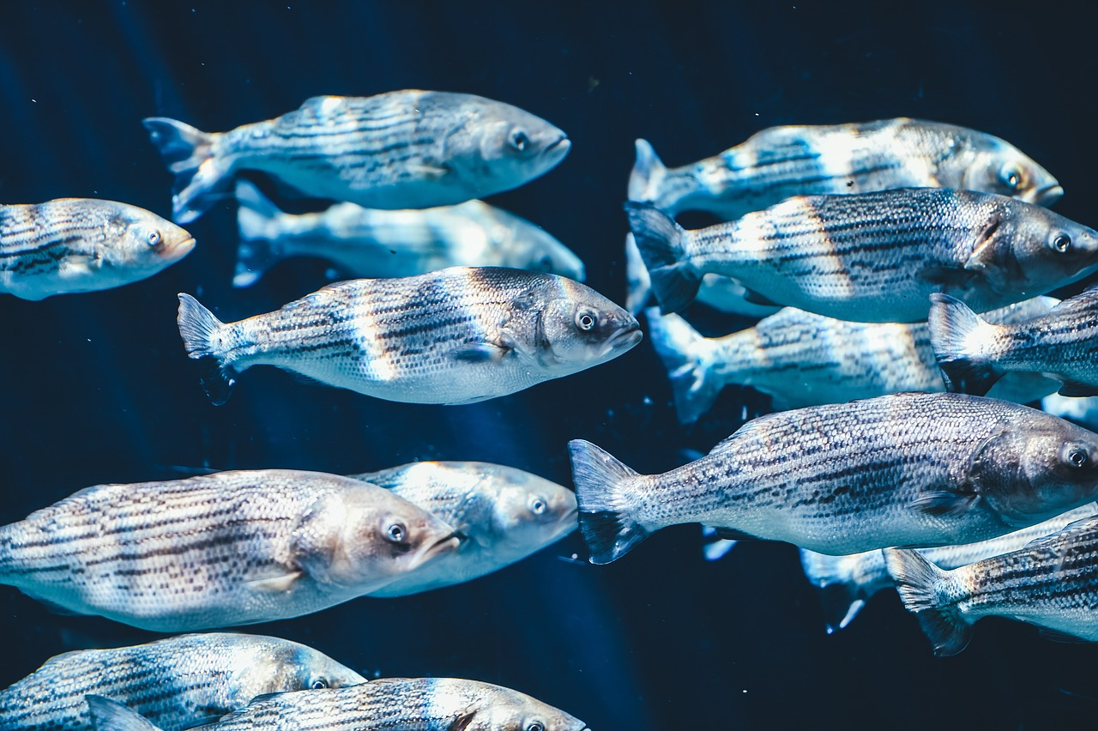
דגים
סוסי בר
Notes:
סוסי בר, מתוך ויקיפדיה, בעל היצירה:Dana boomer
דגי ים מתוך ויקיפדיה, בעל היצירה: Brocken Inaglory

Slide 13
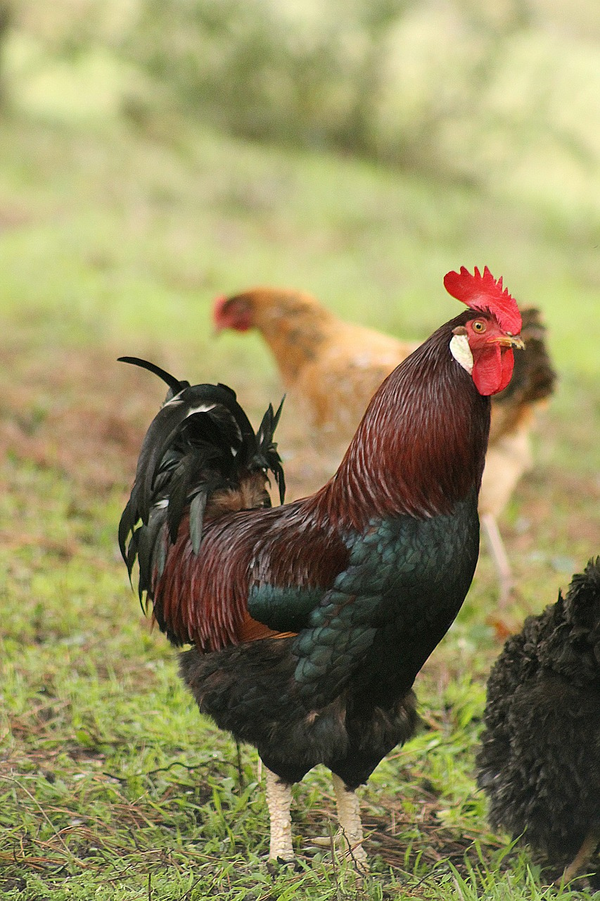
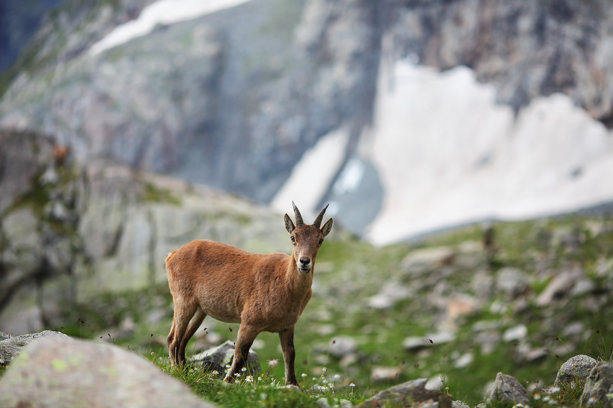
עז הבר
תרנגול בר
Notes:
תמונות מתוך pixabay

Slide 14
מגדלים ודואגים
שיח בכיתה
מדוע מוטלת על בני האדם האחריות לטפל ולדאוג לבעלי החיים המבויתים?
מה עלול לקרות לבעלי החיים המבויתים אם ישחררו אותם אל הטבע? – מה בטבע יבטיח להם לשרוד?
Notes:
על האדם מוטלת האחריות להתייחס לבעלי החיים בכבוד, לספק להם את הצרכים החיוניים ולהימנע מפגיעה בהם.
רוב בעלי החיים המבויתים לא יצליחו לשרוד בטבע. בעלי החיים המבויתים תלויים באדם שמספק להם את הצרכים החיוניים להישרדותם. בטבע לא יצליחו בעלי החיים לתת מענה לצרכים שלהם.
יש לציין שבעלי חיים מבויתים שחזרו לטבע והסתגלו היטב הם פליטי תרבות. למשל, הדררה.
חיות מבויתות שחזרו אל הטבע ושרדו בו נקראות "חיות פרא.

Slide 15
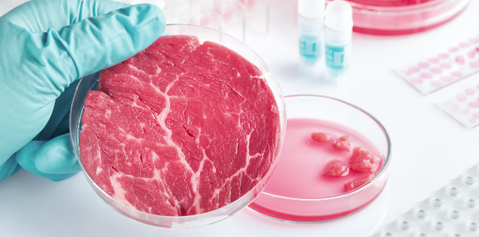
היודעים אתם?
מה אתם רואים בתמונה הזו?
מאין הגיע ה"דבר" שרואים בתמונה?
האם היה צריך לביית בעל חיים כדי
לקבל את מה שרואים בתמונה?
הראשונה בעולם: ישראל אישרה מכירת בשר מתורבת - YouTube
Notes:
בעתיד נאכל בעיקר בשר שהוכן במעבדה. לבשר הזה קוראים בשר מתורבת.
כך לא יחסר לנו בשר וכך גם נמנע המתה של בעלי חיים.
הדרישה לבשר בעולם גדֵלה והולכת, בין השאר בעקבות הגידול המתמשך באוכלוסיית העולם והשיפור בתנאי המחייה במדינות מתפתחות כמו הודו וסין.
ארגון המזון והחקלאות של האו"ם חוזה כי עד 2050 צריכת הבשר תגדל ביותר מ-70 אחוז לעומת רמתה בשנת 2010.
לדברי המצדדים פיתוח בשר מתורבת יעזור לשמירה על כדור הארץ. בשר מתורבת ינצל 99 אחוז פחות קרקע, יפלוט 96 אחוז פחות גזי חממה, יצרוך 96 אחוז פחות מים וידרוש 45 אחוז פחות אנרגיה לעומת בשר בקר המיוצר בתעשיית הבשר היום. (המקור לאכול בשר בלי להרוג חיות weizmann.ac.il)
מומלץ להראות לתלמידים רק חלק מהסרטון ממליצה לצפות בסרטון. אפשר לראות חלק מהסרטון שתי דקות ראשונות.

Slide 16
היודעים אתם? - העשרה
לדבר הזה קוראים בשר מתורבת.
בשר מתורבת מגדלים במעבדה.
שיח בכיתה
אילו יתרונות וחסרונות יש להכנת
בשר מתורבת?
חשבו מה הפרה הייתה אומרת?
חשבו מה מגדלי הפרות היו אומרים?
חשבו מה הסביבה הייתה אומרת?

Slide 17
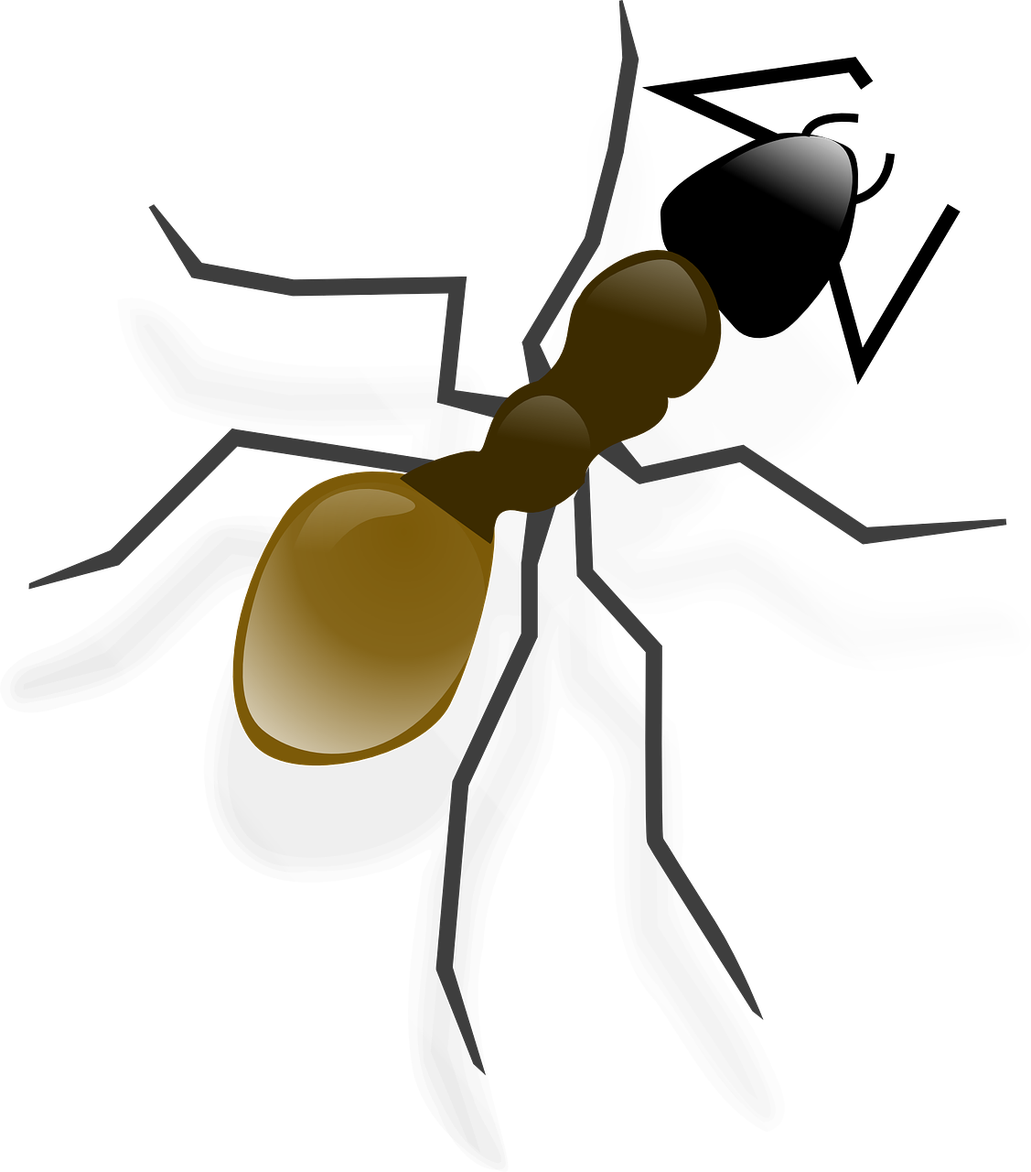
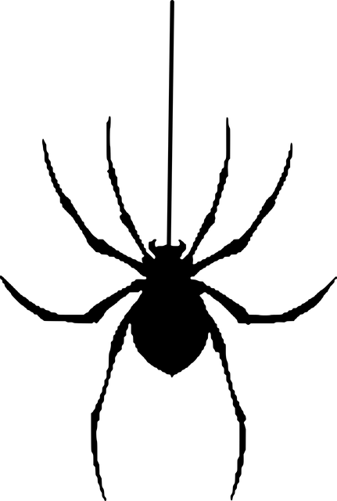
שלום
אני והחבר שלי עומר לומדים בכיתה ד.
היה לנו ויכוח והיינו רוצים לדעת מי צודק?
אני אומרת שנמלים, זבובים, תיקנים שנמצאים לפעמים בתוך הבתים שלנו הם חיות בית ועומר אומר שהם חיות בר.
מי מאיתנו צודק?
תודה
שלך שלי
Notes:
שיח מסכם ובו התלמידים מיישמים את הבנת המושג ביות. בעלי חיים הגדלים בר ובכללם חרקים
או פרוקי רגליים אחרים (עכבישים) שנכנסים לביתנו "מבלי שהוזמנו". יש גם זוחלים כגון שממית הבית שהסתגלה לחיות בתוך בתים. צבים, נחשים, דו חיים שילדים מתפתים לגדל בביתם אינם נחשבים לחיות מבויתות. מיותר לציין שאסור לגדל חיות בר בבית.

Slide 18
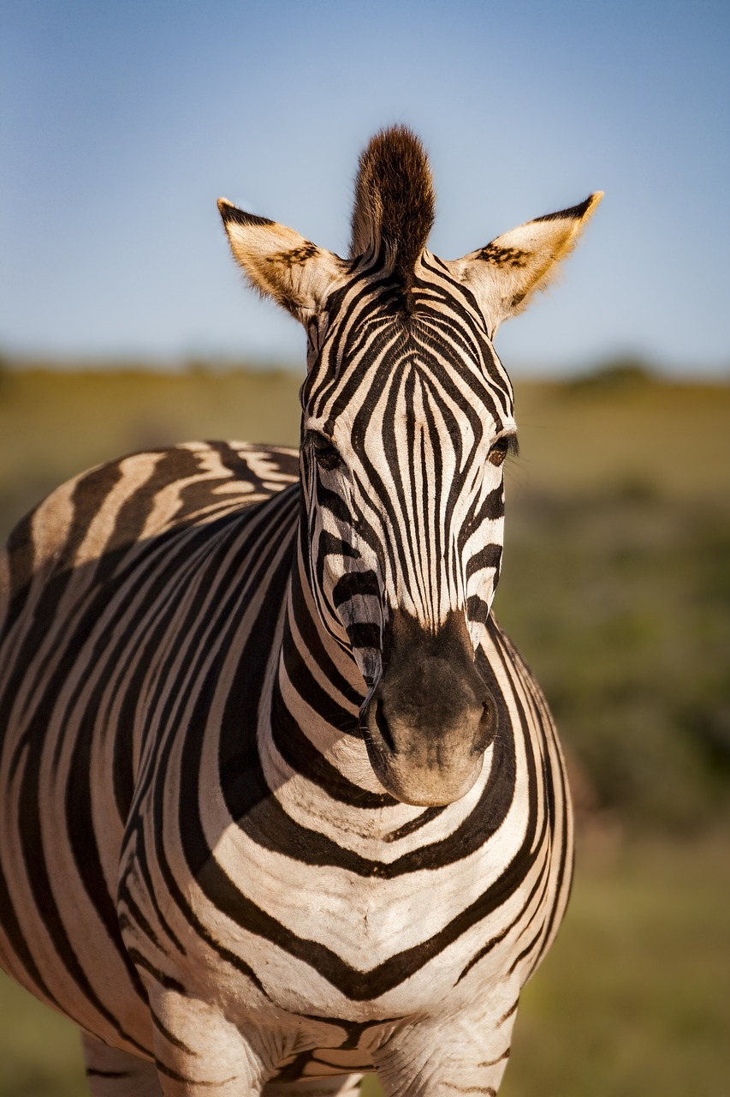
חידות: שיאים בבעלי חיים
מיהו בעל החיים הכבד בעולם?
מיהו היונק הקטן בעולם?
מיהו היונק היבשתי הגדול בעולם?
מיהו העוף שנשאר באוויר שלוש שנים?
מיהו העוף הקטן בעולם?
מיהו הזוחל הקטן בעולם?
מהו בעל החיים שחי הכי הרבה שנים?
Notes:
פעילות העשרה: חידון טריוויה על שיאים של בעלי חיים.
עורכים משאל בכיתה ומבררים מי מהילדים יודעים את התשובות.

Slide 19
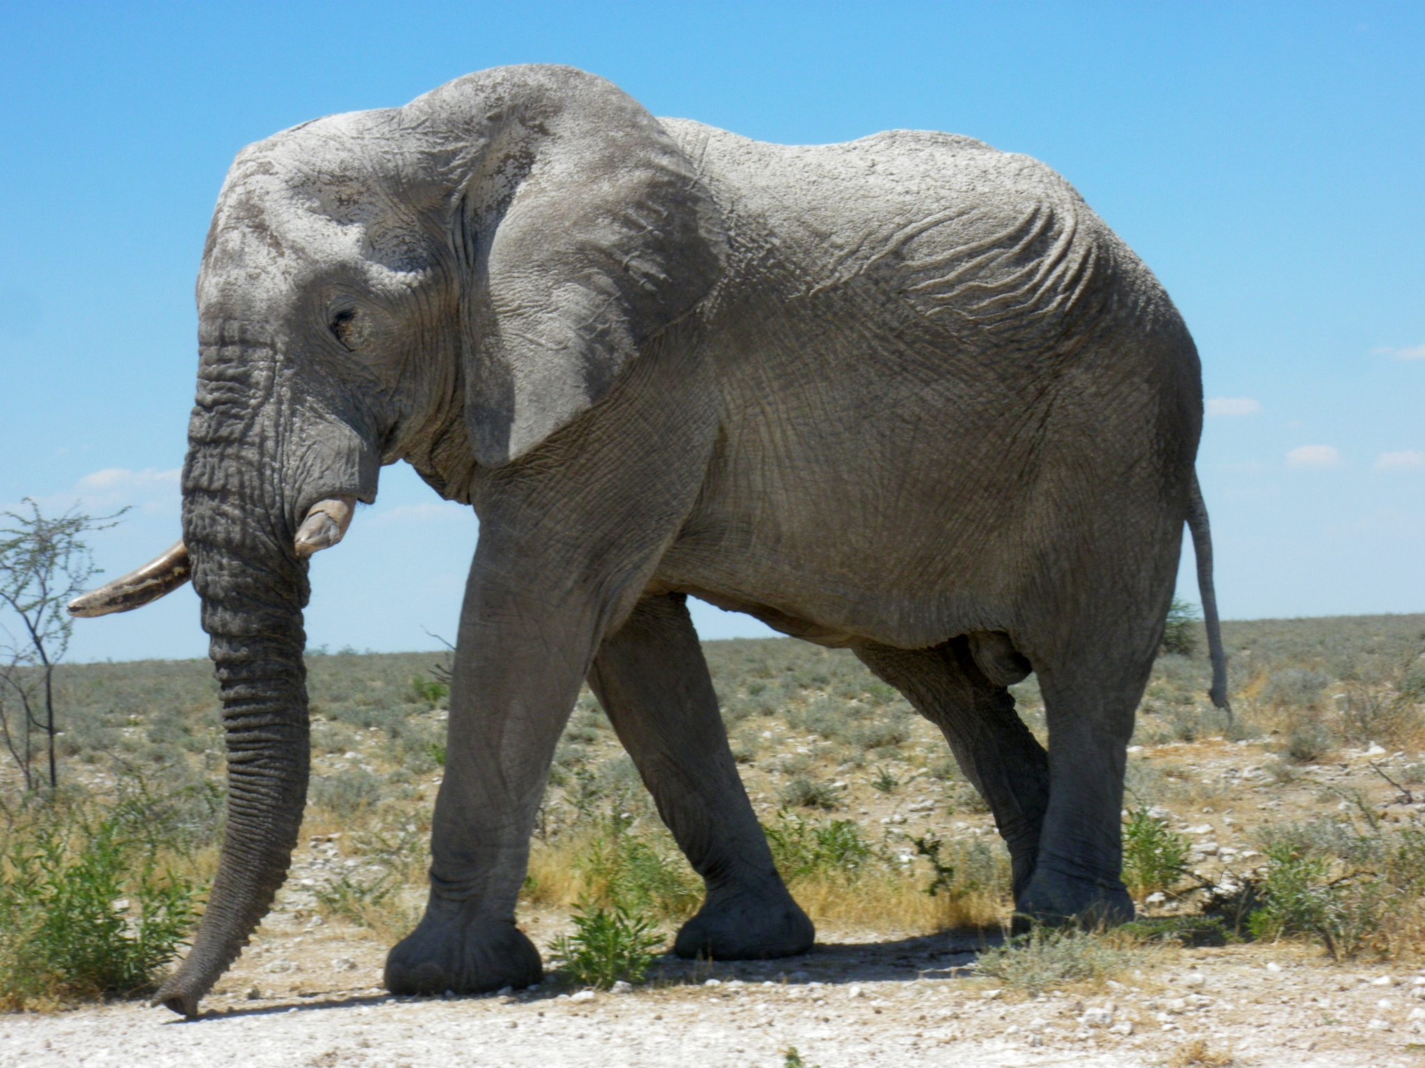
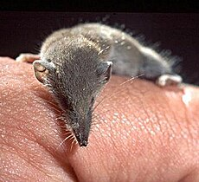
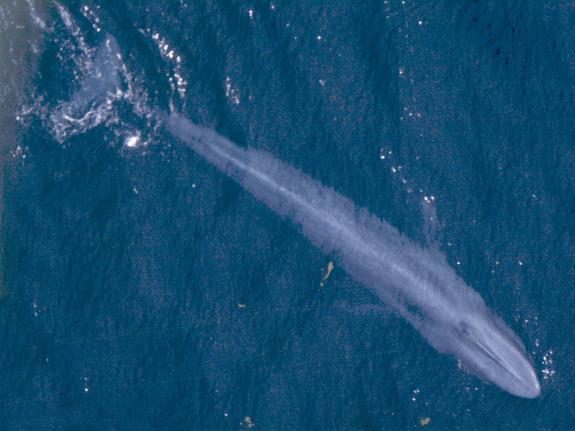
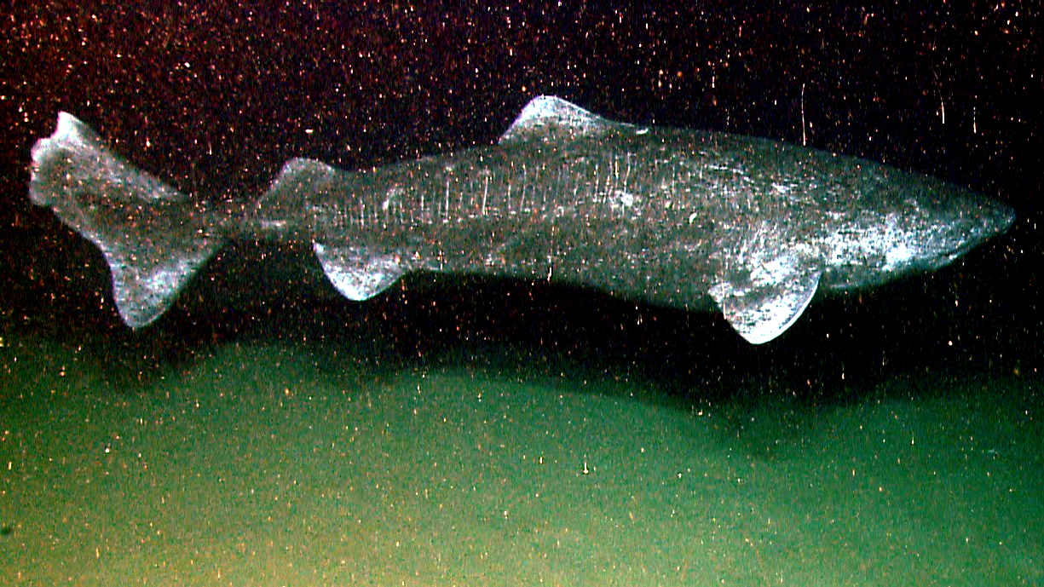
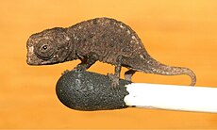
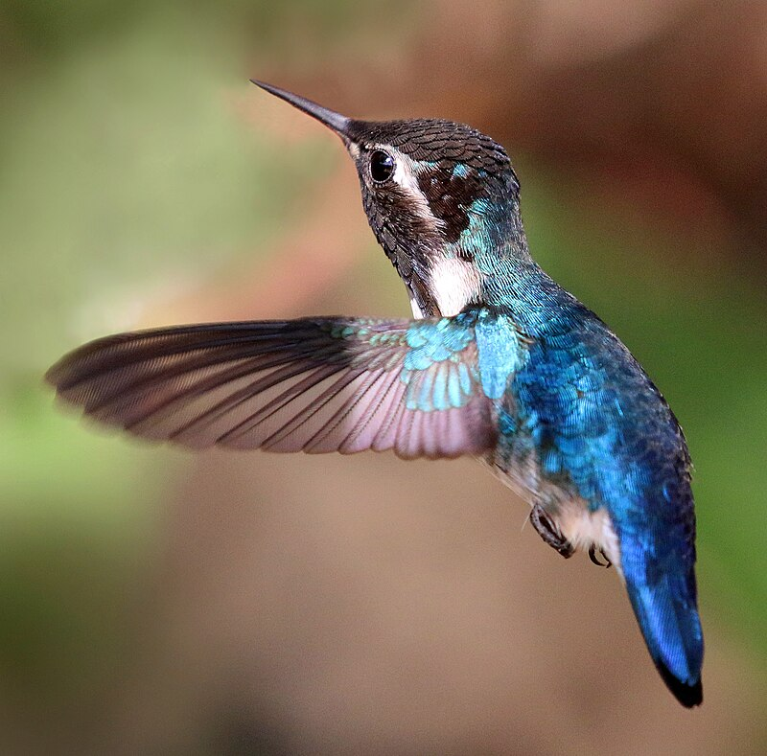
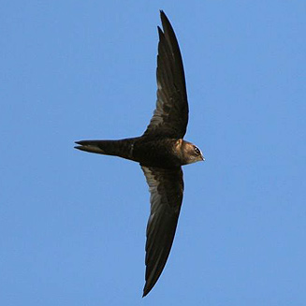
שיאים בבעלי חיים:
מיהו היונק הקטן בעולם?
מיהו בעל החיים הכבד בעולם?
מיהו היונק היבשתי הגדול בעולם?
מיהו העוף הקטן בעולם?
מיהו העוף שנשאר באוויר שלוש שנים?
מהו בעל החיים שחי הכי הרבה שנים?
מיהו הזוחל הקטן בעולם?
פיל אפריקני
חדף זעיר
לוויתן כחול
ישנונן גרילנדי
זיקית ננסית
קוליברי זעיר (הדבורה)
סיס החומות
Notes:
מציגים בפני הילדים את תמונות בעלי החיים ושואלים שנית.

Slide 20
שיאים בבעלי חיים:
פתרון
3. פיל אפריקני
2. חדף זעיר
1. לוויתן כחול
7.ישנונן גרילנדי
6. זיקית ננסית
5. קוליברי זעיר (הדבורה)
4. סיס החומות
Notes:
1. לוויתן כחול- בעל חיים ימי הגדול בעולם. אורכו מגיע עד 34 מטרים ומשקלו עשוי להגיע ל-177 טונות.
2. חדף זעיר- היונק הקטן בעולם. משקלו 2.1-1.4 גרם; אורך גופו 42–51 מילימטרים
3. פיל אפריקני- היונק היבשתי הגדול בעולם. 4-7 טונות וגובהו 3.5-4.5 מטרים.
4. סיס החומות- ציפור קטנה. יכולה לעוף ולהישאר באוויר שלוש שנים ברצף.
5. קוליברי הדבורה- מין העוף הקטן ביותר בעולם. אורכו כ-5 עד 6 ס"מ, ומשקלו כ-1.6
6. זיקית ננסית - הזוחל הקטן בעולם. בעלת גוף קטן ביותר המגיע לאורך של עד 16 מ"מ
7. ישנונן גרילנדי - חי בין 500-300 שנים.

Slide 21
שאילת שאלות
מה הייתם רוצים ללמוד על בעלי חיים?
נסחו שאלות.
השתמשו במילות שאלה כגון:
היכן? איך? מה? מדוע? מה הקשר? מתי?
עיינו בשער "מפגשים עם בעלי חיים", עמודים: 32-4
גלו נושאים מעניינים שהייתם רוצים ללמוד עליהם.
Notes:
מומלץ לתרגל עם הילדים את מיומנות החשיבה שאילת שאלות ובכך לתת מענה גם לתכנים נוספים שמעניינים אותם בנושא זה.

Slide 22
Notes:
שימו לב: באתר במבט חדש, כיתה ד, תמצאו טבלת תכנון לימודים, מערכי שיעור ומצגות מלוות. בהצלחה!!!

